Slide 1
Ricapitolando....
La termodinamica in petrologia viene utilizzata per predire quali sono le fasi stabili (e le loro caratteristiche chimico-fisiche) in un sistema geologico a determinate condizioni di pressione e temperatura. Viceversa, può essere anche usata per stimare quali sono le condizioni di pressione e temperatura alle quali un certo assemblaggio di fasi (con determinate caratteristiche chimico-fisiche) sarà stabile.

Slide 2
Ricapitolando....
Supponiamo di avere un sistema composto esclusivamente da Ca, C, O e che in questo sistema le uniche due fasi che possono essere presenti sono calcite e aragonite.
Come facciamo a determinare quali di queste due fasi saranno stabili a determinate condizioni di P e T? Se conosco i parametri termodinamici di calcite e aragonite, posso sfruttare il principio termodinamico secondo il quale un certo sistema all’equilibrio avrà sempre l’energia al suo minimo.
$$μ^{calcite}= H^{calcite}−TS^{calcite}+\int_{1}^{P}{V^{calcite}}dP$$
$$μ^{aragonite}= H^{aragonite}−TS^{aragonite}+\int_{1}^{P}{V^{aragonite}}dP$$
CaCO₃ system
P₁,T₁
P₄,T₄
Ad un certa temperatura T₁ e pressione P₁:
Se $μ^{calcite}$ < $μ^{aragonite}$, è stabile la calcite
Se $μ^{calcite}$ > $μ^{aragonite}$, è stabile l’aragonite
Se $μ^{calcite}$ = $μ^{aragonite}$, calcite e aragonite coesistono
P₂,T₂
P₅,T₅
P
P₃,T₃
P₆,T₆
T

Slide 3
Ricapitolando....
Alternativamente, invece di calcolare la stabilità delle fasi per infiniti punti in uno spazio P-T, posso calcolare la curva lungo la quale le fasi coesistono:
CaCO₃ system
CaCO₃ = CaCO₃
aragonite
calcite
aragonite
Y
$$Δμ= μ^{prodotti}−μ^{reagenti}$$
(eq. 1)
aragonite = calcite
P
$${Δμ}_{{CaCO}_{3}}= μ_{{CaCO}_{3}}^{calcite}−μ_{{CaCO}_{3}}^{aragonite}$$
Z
calcite
X
$${Δμ}_{{CaCO}_{3}}<0$$
X
Y
$${Δμ}_{{CaCO}_{3}}>0$$
T
Z
$${Δμ}_{{CaCO}_{3}}=0$$

Slide 4
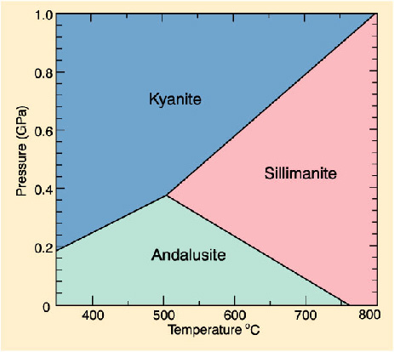

Slide 5
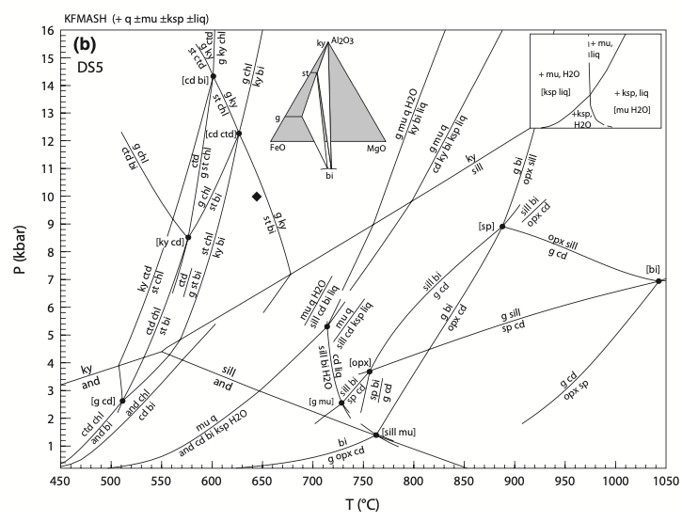
White et al (2014; JMG)

Slide 6
Condizioni standard, attività e fugacità
Quando si trattano problemi geologici con la termodinamica è conveniente prendere dei valori di riferimento del potenziale chimico $μ_{i}^{0}$ di un componente (ad un certo valore di P₀, T₀ e composizione) e riferire i valori di $μ_{i}^{}$a questi valori chiamati di condizione standard (standard state).
Data la disponibilità di dati termodinamici tabellati, è conveniente usare come condizioni standard le componenti come fasi pure alla pressione e temperatura di interesse.
L’attività di un componente i in una fase j riflette la differenza tra il potenziale chimico di i in j a certe condizioni di P, T e con una certa composizione e il potenziale chimico di i come fase pura alle condizioni standard:
$$μ_{i}^{j}=μ_{i}^{0}+RT\ln{a_{i}^{j}}$$

Slide 7
Condizioni standard, attività e fugacità
$$RTln a_{i}=RTlnγ_{i}+RTln{ X}_{i}$$
Dove ${ X}_{i}$ = frazione molare del componente i, $γ_{i}$ = coefficiente di attività
Nel caso di soluzioni ideali, $γ_{i}$ = 1, quindi:
$RTln a_{i}=RTln{ X}_{i}$
${ X}_{i}$ si può calcolare conoscendo la composizione chimica e la distribuzione dei cationi nei vari siti cristallini (nel caso di fasi minerali).

Slide 8
Condizioni standard, attività e fugacità
Consideriamo un minerale avente un certo numero di siti cristallografici e una sua caratteristica formula cristallochimica:
(Ca, Fe, Mn, Mg)₃ Al₂ Si₃ O₁₂
Nel caso questa sia assunta essere una soluzione ideale e caratterizzata solamente da un sito strutturale dove avviene il mixing, l’attività del componente i nella fase (soluzione) j è data dalla sua frazione, elevata al numero n di siti della formula:
$$a_{i}^{j}=X_{i}^{n}$$
$$a_{{Ca}_{3}{Al}_{2}{Si}_{3}O_{12}}=X_{Ca}^{3}$$
dove: $X_{Ca}=\left(\frac{Ca}{Ca+Fe+Mn+Mg}\right)$

Slide 9
Condizioni standard, attività e fugacità
$$RTln a_{i}=RTlnγ_{i}+RTln{ X}_{i}$$
Dove ${ X}_{i}$ = frazione molare del componente i, $γ_{i}$ = coefficiente di attività
Nel caso di soluzioni non ideali, $γ_{i}$ ≠ 1.
$γ_{i}$ dipende da composizione, pressione e temperatura e nel caso più semplice (soluzione solida regolare e simmetrica tra due end-member), viene definito dalla seguente relazione:
$RTln γ_{a}=W_{a,b}{\left(1−X_{a}\right)}^{2}$
$W_{a,b}$ viene definito parametro di Margulus o parametro di interazione e viene determinato sperimentalmente per ciascuna soluzione solida. W può dipendere anche da P e T, i.e.:
$$W_{a,b}=W+PW_{V}−TW_{S}$$

Slide 10
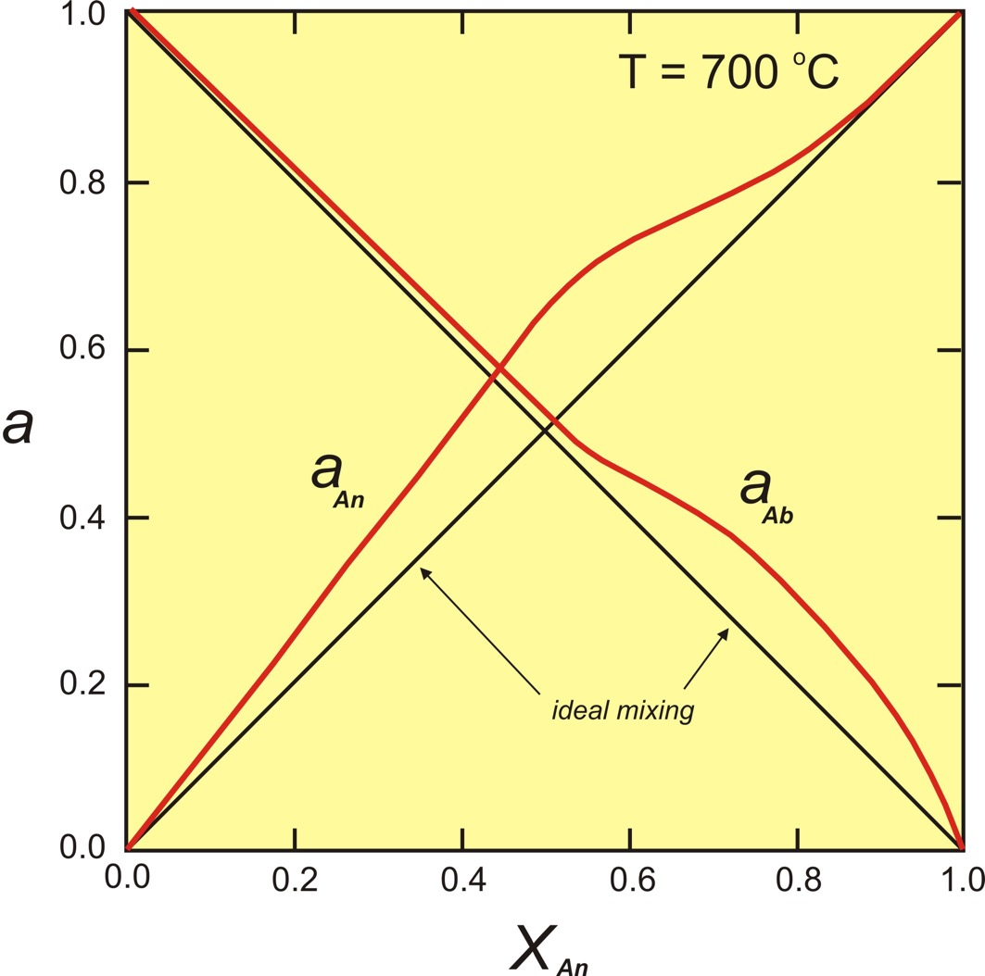
Modello di soluzione solida del plagioclasio (An – anortite, Ab – albite)

Slide 11
Termobarometria (Modelli termodinamici inversi)
La termobarometria è la stima quantitativa delle condizioni di formazione di minerali e rocce.
La termobarometria classica sfrutta i principi della termodinamica per calcolare le condizioni (P, T, fO₂) alle quali un certo insieme di minerali, liquidi e/o gas con determinate composizioni chimiche si è formato.
Ossia: La termobarometria classica utilizza le relazioni di equilibrio tra i vari componenti elementari in una roccia naturale multicomponente.
Il principio fondamentale su cui si basa è:
Se nella roccia c’è equilibrio tra le varie fasi allora il 𝝙G delle reazioni deve essere sempre uguale a zero.
Che cos’e’ il 𝝙G di una reazione e come si calcola?

Slide 12
Termobarometria
Consideriamo una reazione del tipo:
Mg₂SiO₄ + Fe₃Al₂Si₃O₁₂ ⇌ Fe₂SiO₄ + Mg₃Al₂Si₃O₁₂
Forsterite + Almandino ⇌ Fayalite + Piropo
(olivina) (granato) (olivina) (granato)
All’equilibrio:
$$μ_{{Mg}_{2}{SiO}_{4}}^{Ol}+μ_{{Fe}_{3}{Al}_{2}{Si}_{3}O_{12}}^{Grt}=μ_{{Fe}_{2}{SiO}_{4}}^{Ol}+μ_{{Mg}_{3}{Al}_{2}{Si}_{3}O_{12}}^{Grt}$$
$$∆G=μ_{{Fe}_{2}{SiO}_{4}}^{Ol}+μ_{{Mg}_{3}{Al}_{2}{Si}_{3}O_{12}}^{Grt}−μ_{{Mg}_{2}{SiO}_{4}}^{Ol}−μ_{{Fe}_{3}{Al}_{2}{Si}_{3}O_{12}}^{Grt}=0$$
End-members
Fasi

Slide 13
Termobarometria
$$μ_{{Fe}_{2}{SiO}_{4}}^{Ol}=μ_{{Fe}_{2}{SiO}_{4}}^{0}+RTln(a_{{Fe}_{2}{SiO}_{4}}^{Ol})$$
$$μ_{{Mg}_{3}{Al}_{2}{Si}_{3}O_{12}}^{Grt}=μ_{{Mg}_{3}{Al}_{2}{Si}_{3}O_{12}}^{0}+RTln(a_{{Mg}_{3}{Al}_{2}{Si}_{3}O_{12}}^{Grt})$$
$$μ_{{Mg}_{2}{SiO}_{4}}^{Ol}=μ_{{Mg}_{2}{SiO}_{4}}^{0}+RTln(a_{{Mg}_{2}{SiO}_{4}}^{Ol})$$
$$μ_{{Fe}_{3}{Al}_{2}{Si}_{3}O_{12}}^{Grt}=μ_{{Fe}_{3}{Al}_{2}{Si}_{3}O_{12}}^{0}+RTln(a_{{Fe}_{3}{Al}_{2}{Si}_{3}O_{12}}^{Grt})$$

Slide 14
Termobarometria
$$μ_{{Fe}_{2}{SiO}_{4}}^{Ol}=μ_{{Fe}_{2}{SiO}_{4}}^{0}+RTln(a_{{Fe}_{2}{SiO}_{4}}^{Ol})$$
$$μ_{{Mg}_{3}{Al}_{2}{Si}_{3}O_{12}}^{Grt}=μ_{{Mg}_{3}{Al}_{2}{Si}_{3}O_{12}}^{0}+RTln(a_{{Mg}_{3}{Al}_{2}{Si}_{3}O_{12}}^{Grt})$$
$$μ_{{Mg}_{2}{SiO}_{4}}^{Ol}=μ_{{Mg}_{2}{SiO}_{4}}^{0}+RTln(a_{{Mg}_{2}{SiO}_{4}}^{Ol})$$
$$μ_{{Fe}_{3}{Al}_{2}{Si}_{3}O_{12}}^{Grt}=μ_{{Fe}_{3}{Al}_{2}{Si}_{3}O_{12}}^{0}+RTln(a_{{Fe}_{3}{Al}_{2}{Si}_{3}O_{12}}^{Grt})$$
$$∆G=μ_{{Fe}_{2}{SiO}_{4}}^{0}+RTln\left(a_{{Fe}_{2}{SiO}_{4}}^{Ol}\right)+μ_{{Mg}_{3}{Al}_{2}{Si}_{3}O_{12}}^{0}+RTln\left(a_{{Mg}_{3}{Al}_{2}{Si}_{3}O_{12}}^{Grt}\right)−μ_{{Mg}_{2}{SiO}_{4}}^{0}−RTln\left(a_{{Mg}_{2}{SiO}_{4}}^{Ol}\right)−μ_{{Fe}_{3}{Al}_{2}{Si}_{3}O_{12}}^{0}−RTln\left(a_{{Fe}_{3}{Al}_{2}{Si}_{3}O_{12}}^{Grt}\right)=0$$
Raggruppando:
$$∆G={∆G}^{0}+RTln \left(\frac{a_{{Fe}_{2}{SiO}_{4}}^{Ol}a_{{Mg}_{3}{Al}_{2}{Si}_{3}O_{12}}^{Grt}}{a_{{Mg}_{2}{SiO}_{4}}^{Ol}a_{{Fe}_{3}{Al}_{2}{Si}_{3}O_{12}}^{Grt}}\right)={∆G}^{0}+RTln K_{eq}=0$$

Slide 15
Termobarometria
$$∆G={∆G}^{0}+RTln \left(\frac{a_{{Fe}_{2}{SiO}_{4}}^{Ol}a_{{Mg}_{3}{Al}_{2}{Si}_{3}O_{12}}^{Grt}}{a_{{Mg}_{2}{SiO}_{4}}^{Ol}a_{{Fe}_{3}{Al}_{2}{Si}_{3}O_{12}}^{Grt}}\right)={∆G}^{0}+RTln K_{eq}=0$$
$${∆G}^{0}=−RTln K_{eq}$$

Slide 16
Termobarometria
$${∆G}^{0} =−RTln K_{eq}$$
$$∆H_{1 bar, 298 K}+\int_{298}^{T}{∆C_{P}dT}−T\left(∆S_{298}+\int_{298}^{T}{\frac{{∆C}_{P}}{T}dT}\right)+\int_{1}^{P}{∆V}dP$$
$$RTln \left(\frac{a_{{Fe}_{2}{SiO}_{4}}^{Ol}a_{{Mg}_{3}{Al}_{2}{Si}_{3}O_{12}}^{Grt}}{a_{{Mg}_{2}{SiO}_{4}}^{Ol}a_{{Fe}_{3}{Al}_{2}{Si}_{3}O_{12}}^{Grt}}\right)$$
$a_{{Mg}_{2}{SiO}_{4}}^{Ol}=γ_{{Mg}_{2}{SiO}_{4}}^{Ol}$ $X_{{Mg}_{2}{SiO}_{4}}^{Ol}$

